Slide 2
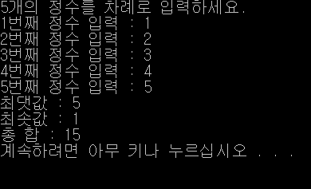
길이가 5인 int형 배열을 선언해서 프로그램 사용자로부터 총 5개의 정수를 입력 받자! 그리고 입력이 끝나면 다음의 내용을 출력하도록 예제를 작성해보자.
- 입력된 정수 중에서 최댓값
- 입력된 정수 중에서 최솟값
- 읿력된 정수의 총 합
단, 반드시 입력을 완료한 상태에서 '최댓값'과 '최솟값' 그리고 '총 합'을 계산해야 한다. 참고로 배열을 대상으로 scanf문을 구성할 때에는 다음과 같이 해야 한다.
- scanf("%d", &arr[2]);
// 3번째 배열요소에 정수 값 입력 받음
변수를 대상으로 & 연산자를 붙여주듯이, 배열요소를 대상으로 할 때에도 & 연산자를 붙여야 한다.

Slide 3
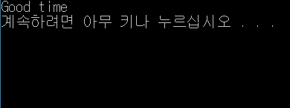
char형 1차원 배열을 선언과 동시에 당므 문장의 내용으로 초기화하고, 초기화 이후에는 저장된 내용을 출력하는 예제를 작성해보자.
"Good time"
참고로 C언어는 배열 기반의 문자열 저장 및 출력에 대한 별도의 기준을 제공하고 있다. 그리고 이와 관련해서 이어서 설명을 한다. 하지만 이 문제는 지금까지 우리가 공부한 내용의 범위 내에서 해결해야 한다.

Slide 4
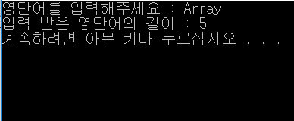
프로그램 사용자로부터 하나의 영단어를 입력 받아서 입력 받은 영단어의 길이를 계산하여 출력하는 프로그램을 작성해보자. 예를 들어서 "Array"라는 단어가 입력되면 5가 출력되어야 한다.

Slide 5
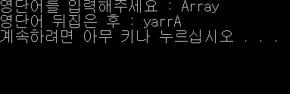
프로그램 사용자로부터 영단어를 입력 받아서 char형 배열에 저장한다. 그 다음 배열에 저장된 영단어를 역순으로 뒤집는다. 물론 이 때에 널 문자의 위치를 변경해서는 안 된다. 뒤집고 나서는 제대로 뒤집혀졌는지 확인하기 위해서 출력해보자.

Slide 6
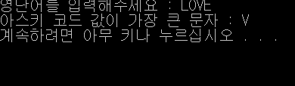
프로그램 사용자로부터 영단어를 입력 받는다. 그리고 나서 입력 받은 영단어를 구성하는 문자 중에서 아스키 코드의 값이 가장 큰 문자를 찾아서 출력하는 프로그램을 작성해보자. 예를 들어서 입력된 영단어가 "LOVE"라면 이 중에서 아스키 코드 값이 가장 큰 문자는 V이므로 V가 출력되어야 한다.

